Slide 1
Projeto 01: Arquitetura de um microcontrolador
Grupo 04 Participantes: Atyson Jaime de Sousa Martins; Hugo brian de carvalho cortez; iago pereira cassel; Jardel gregorio do nascimento

Slide 2
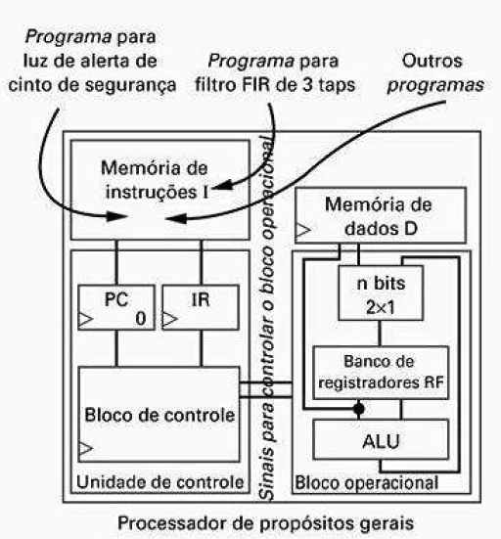
Processador Programável

Slide 3
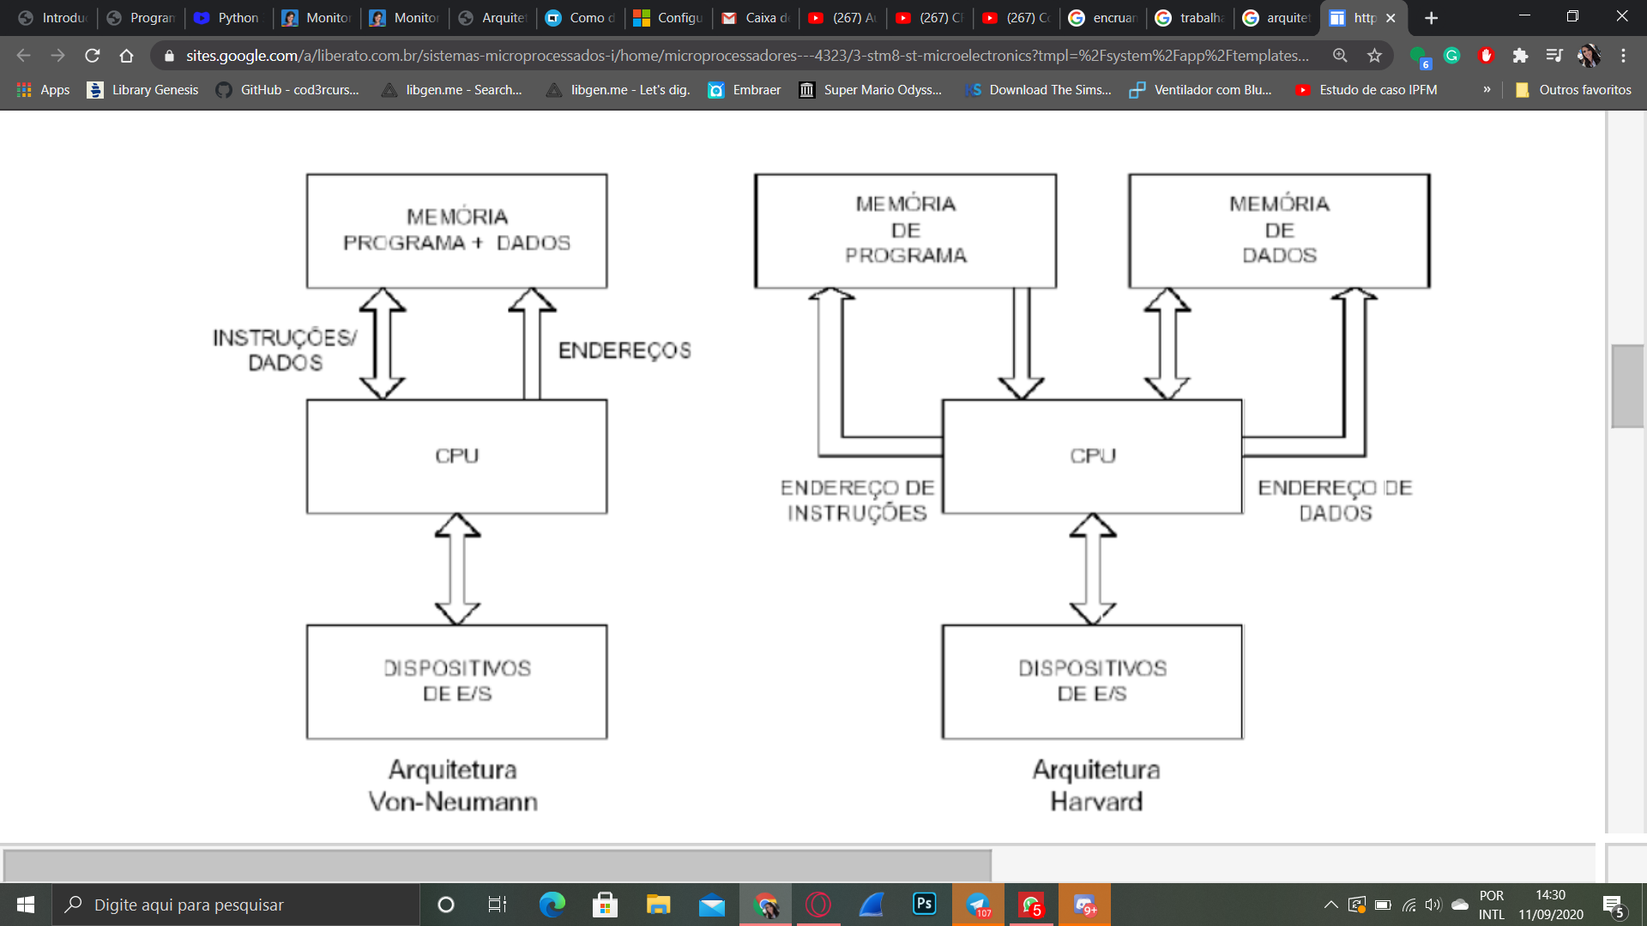
Arquiteturas

Slide 4
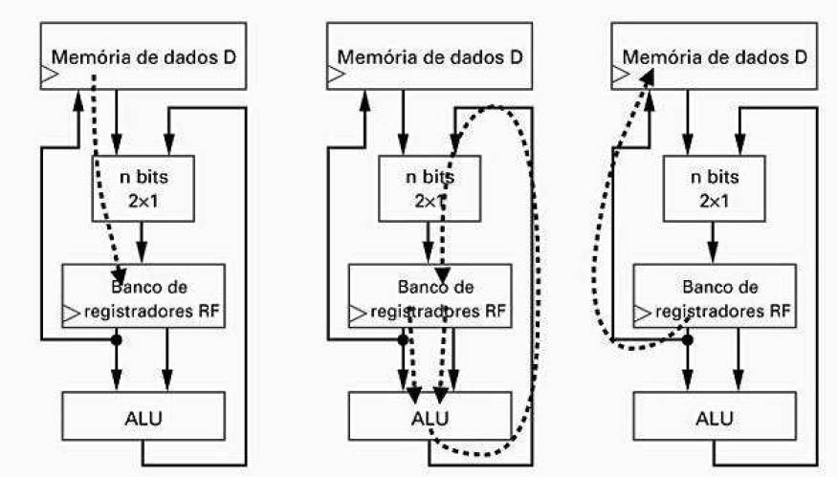
Bloco operacional

Slide 5
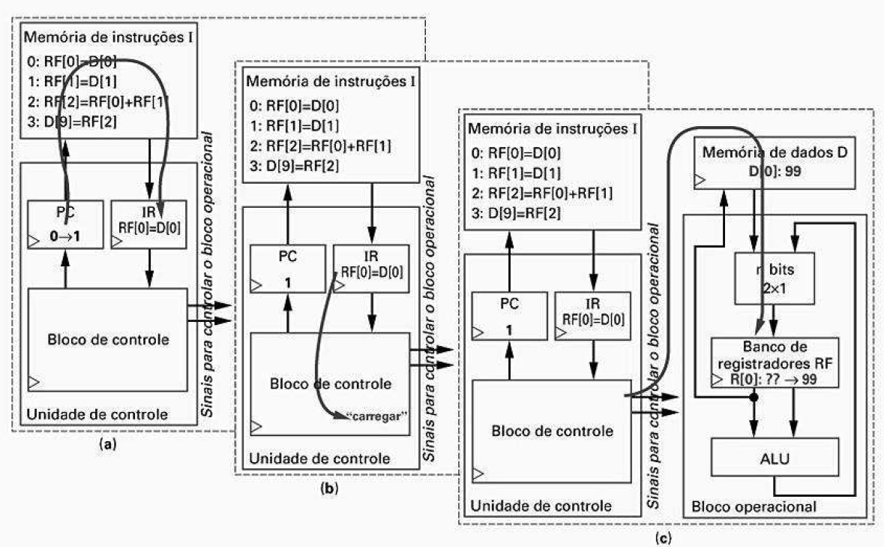
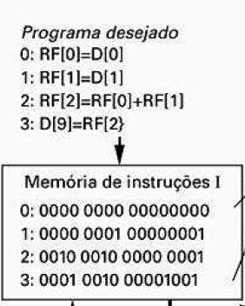
Unidade de Controle

Slide 6
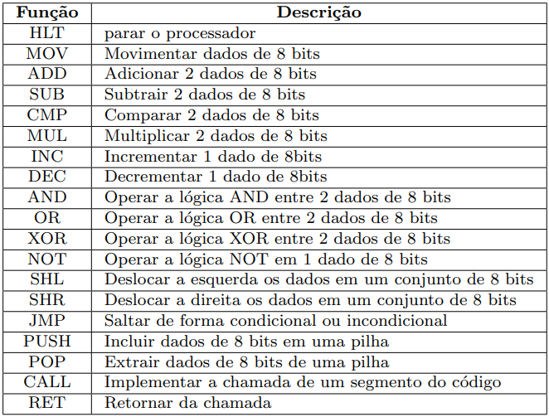
Motivação

Slide 7
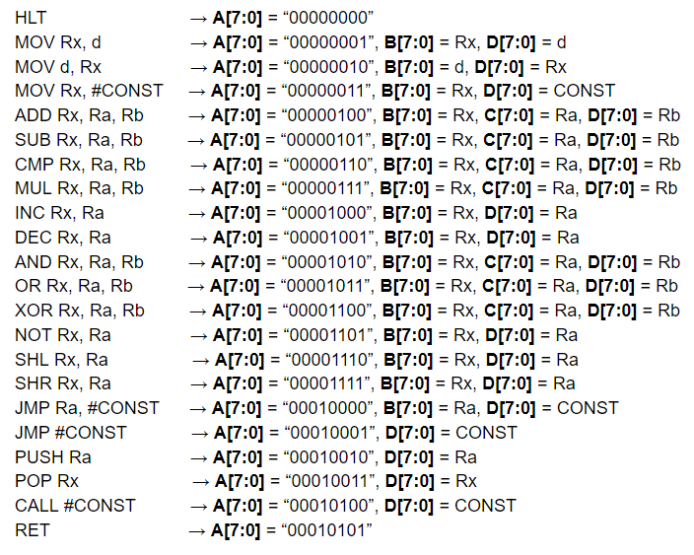
Barramento de instruções

Slide 8
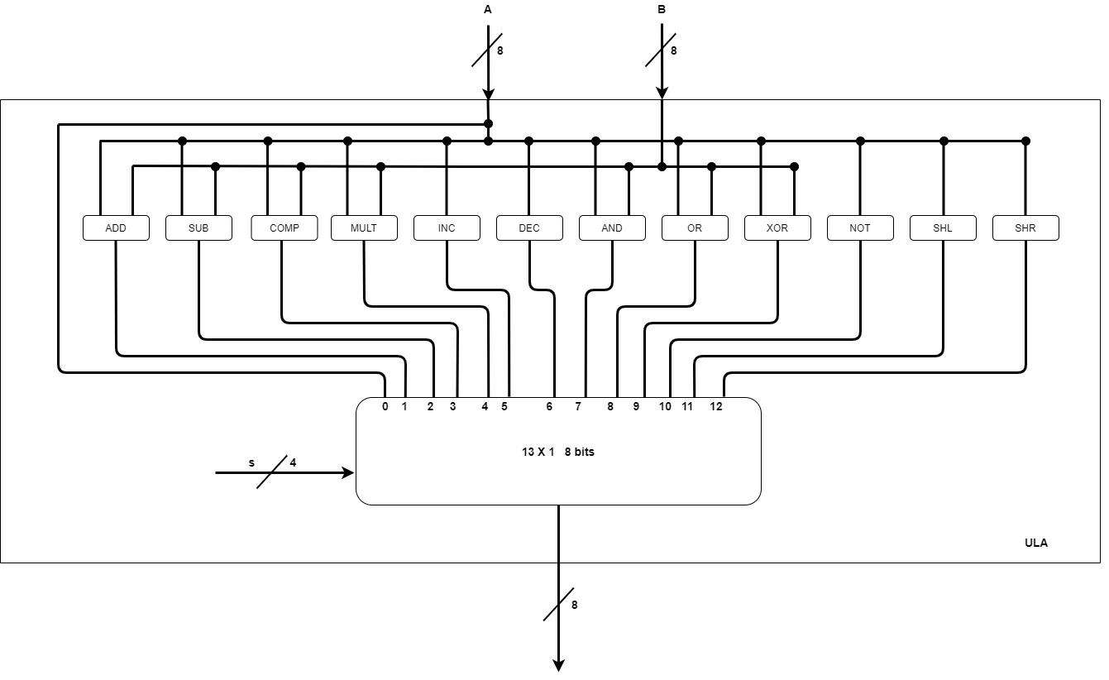
Unidade Logica Aritmética (ULA)

Slide 9
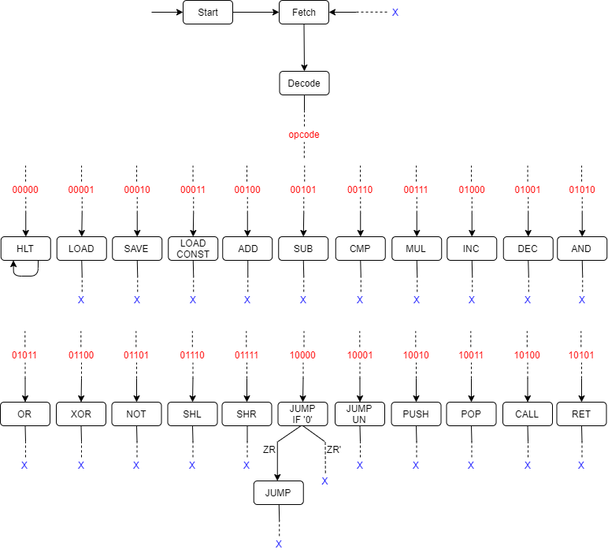
Maquina de Estados

Slide 10
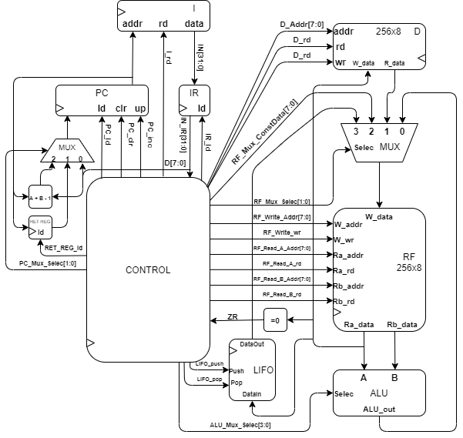
Processador

